Slide 1
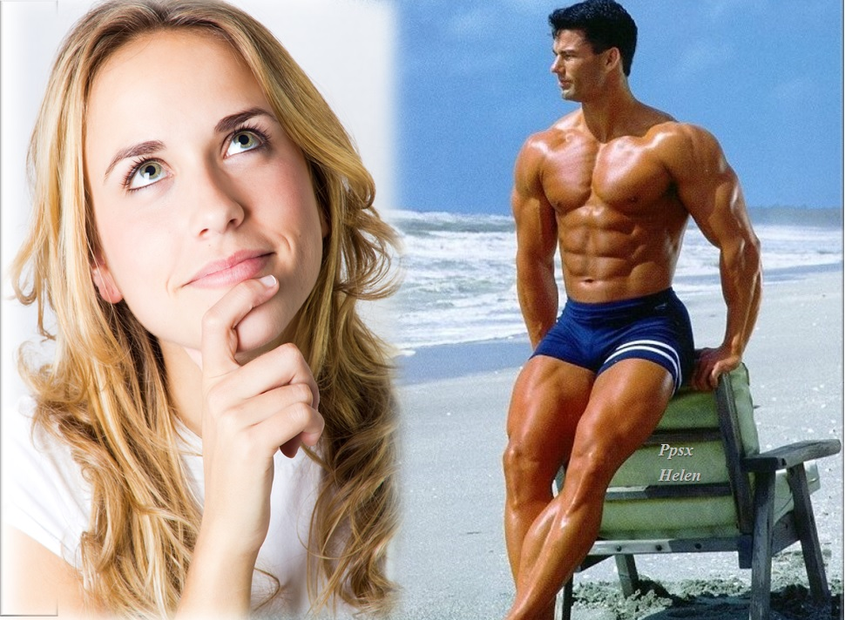


LOS
HOMBRES
SON
?
Ppsx creado por Helen
Automatico

Slide 2
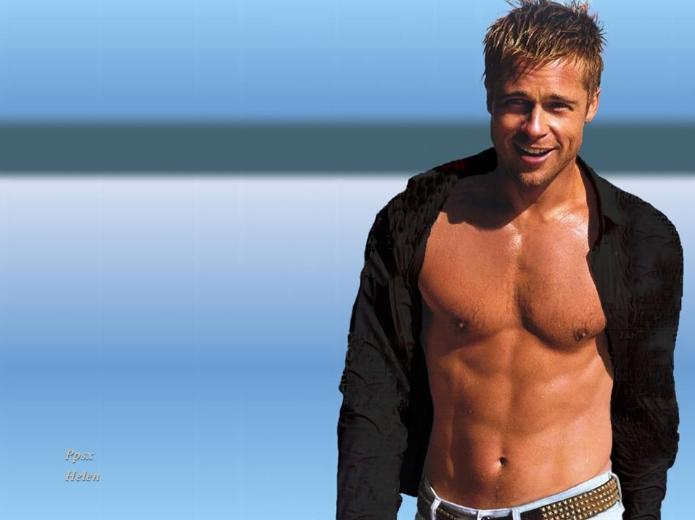


Los hombres son como la menstruación,
cuando llega incomoda y cuando se atrasa preocupa.

Slide 3
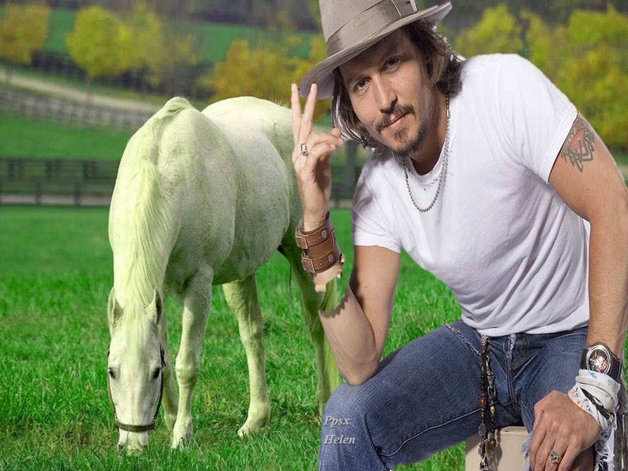

Los hombres son como las vacaciones,
no duran lo bastante.

Slide 4


Los hombres son como las bananas,
cuanto más envejecen, más blandas quedan.

Slide 5
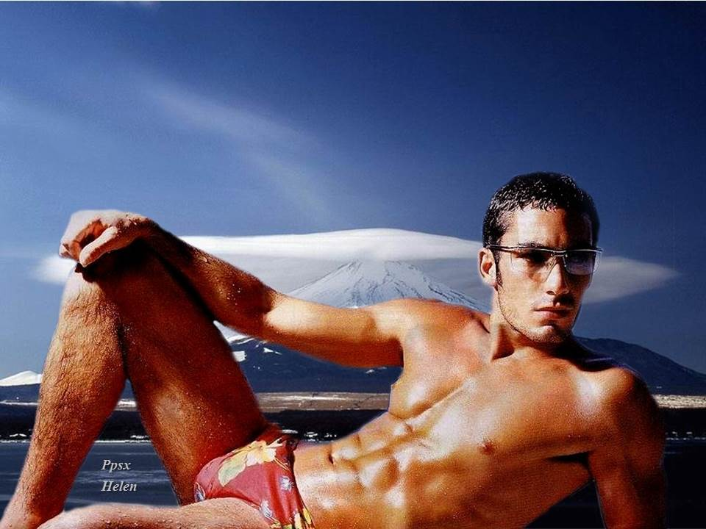

Los hombres son como las escobas,
sin palo no sirven para nada.

Slide 6


Los hombres son como el tiempo,
no se puede hacer nada para cambiarlos.

Slide 7

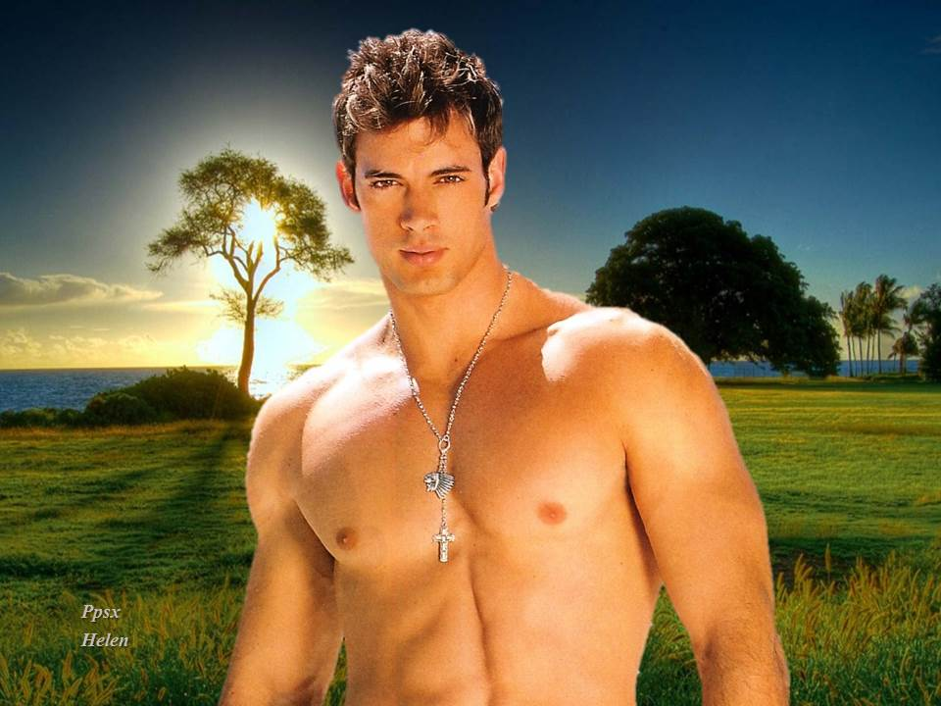
Los hombres son como el café,
los mejores son calientes, fuertes y te mantienen despierta la noche entera.

Slide 8
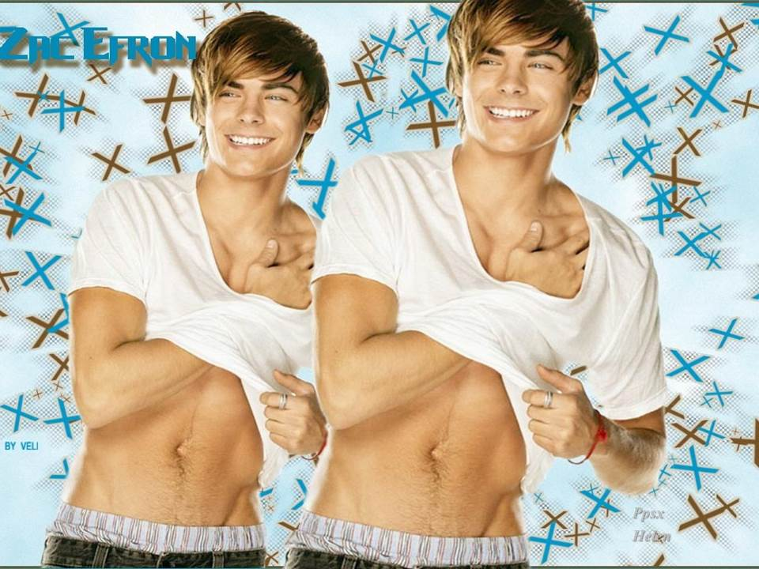
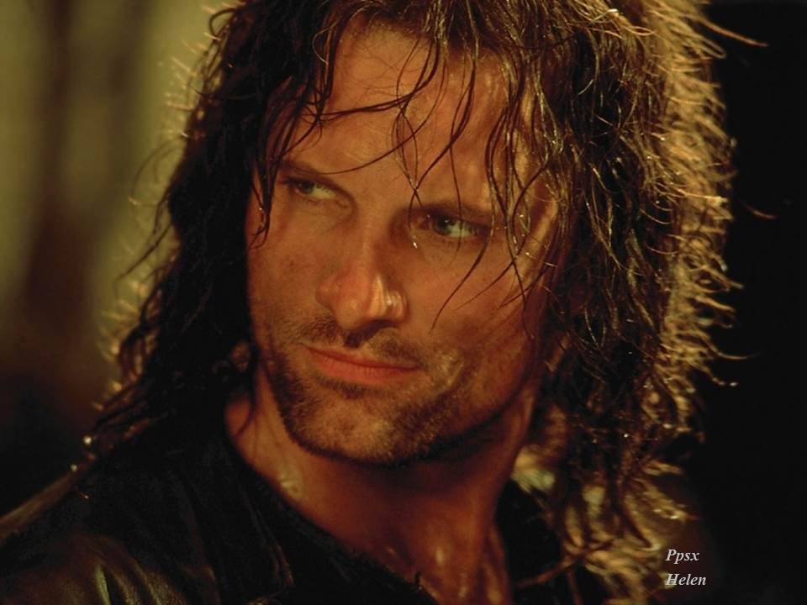
Los hombres son como la computadora,
difícil de entender y constantemente sin memoria.

Slide 9
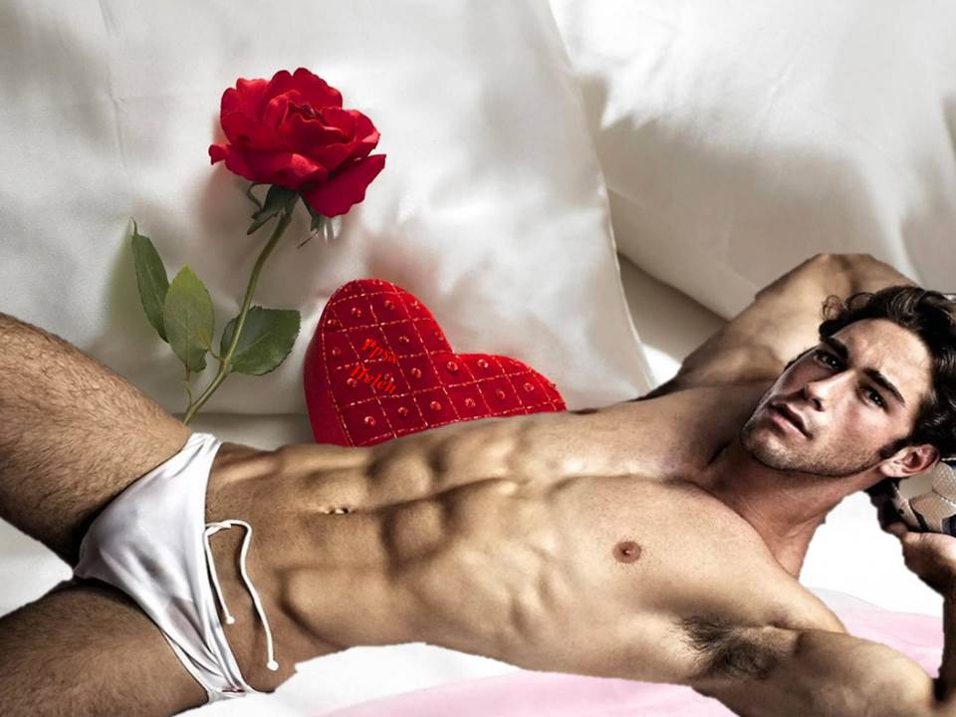
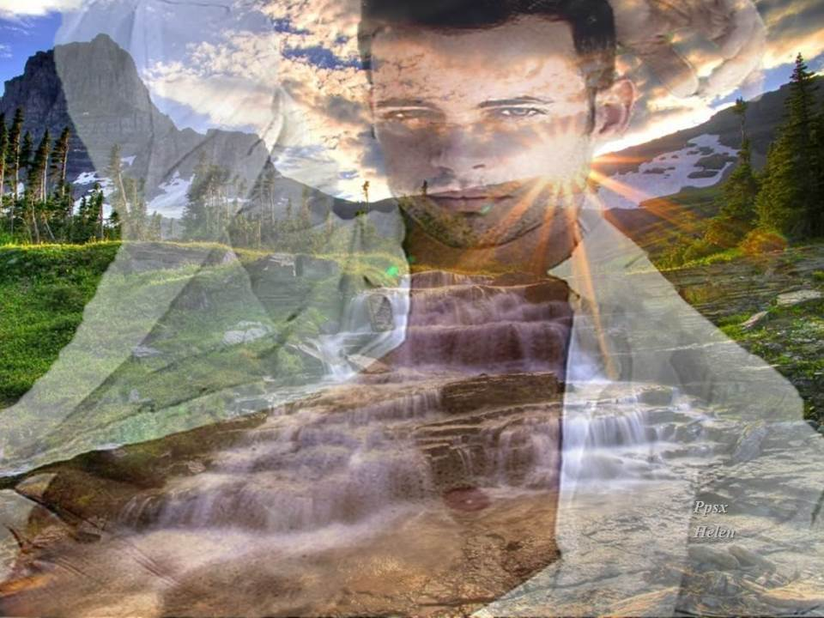
Los hombres son como la nieve,
no sabemos cuando llega, cuantos centímetros tendrá y cuanto tiempo va a durar.

Slide 10
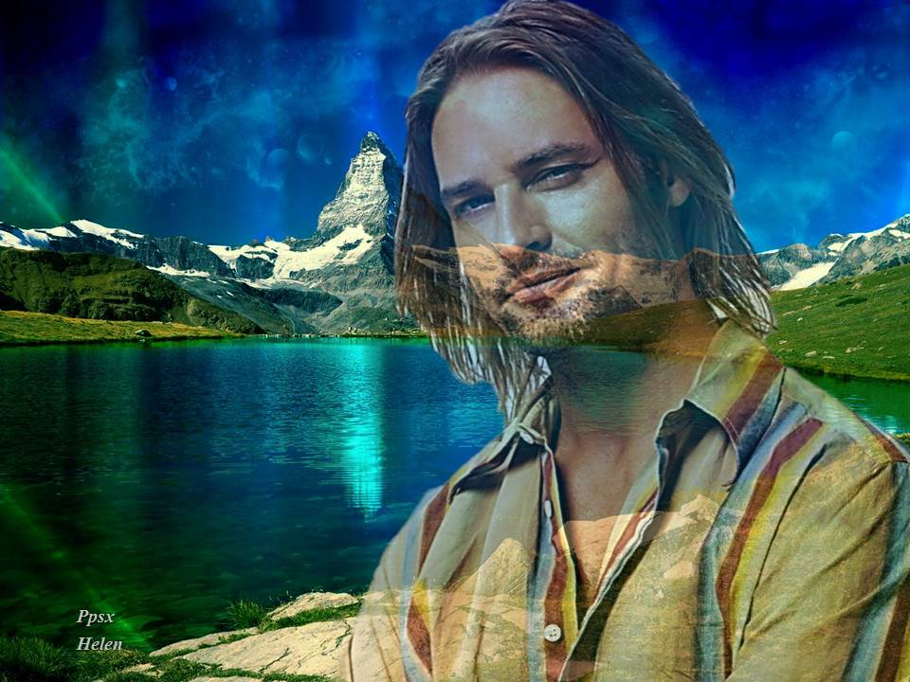
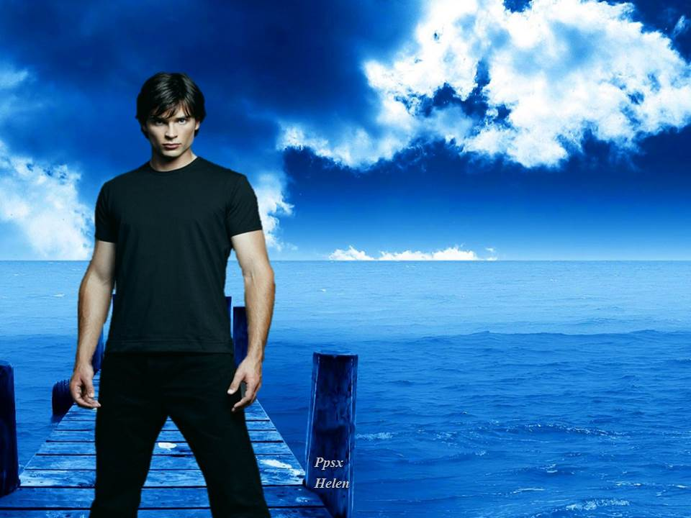
Los hombres son como la publicidad,
no se puede creer todo lo que dicen.

Slide 11


Los hombres son como los baños públicos,
o son una “mierda” o están ocupados.

Slide 12
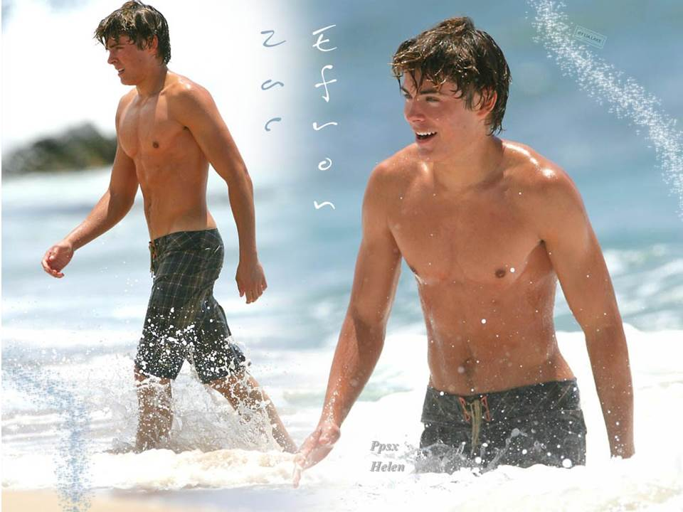

Los hombres son como las fotocopiadoras,
sirven para la reproducción, pero si son igual a una sansung después de un tiempo, sólo calienta, se traba y no hace nada más.

Slide 13

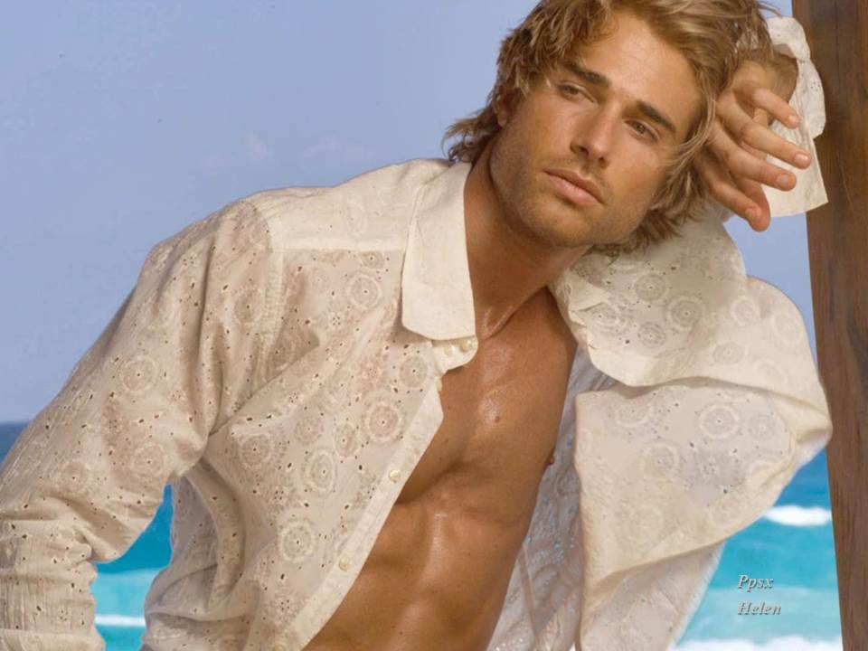
Los hombres son como la cerveza,
mucha espuma y poca fuerza.

Slide 14
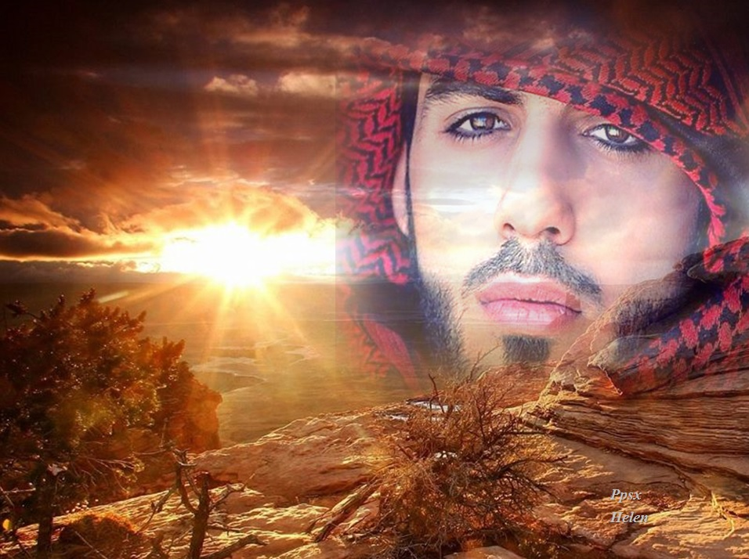
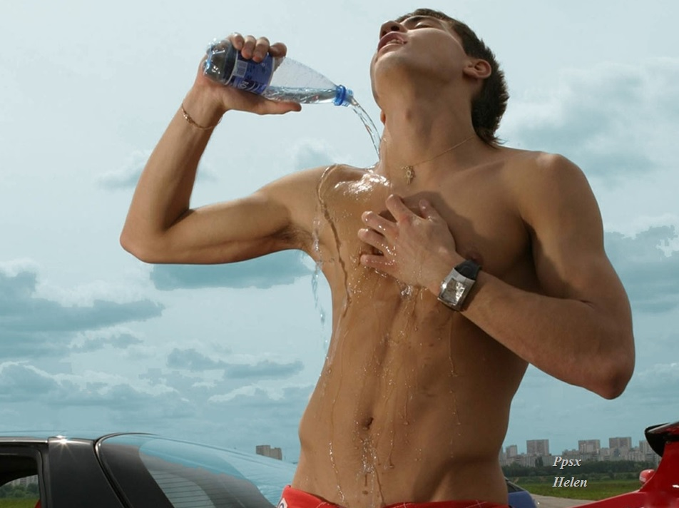
Los hombres son como el estacionamento,
todos los lugares buenos están ocupados, y los otros son deficientes.

Slide 15
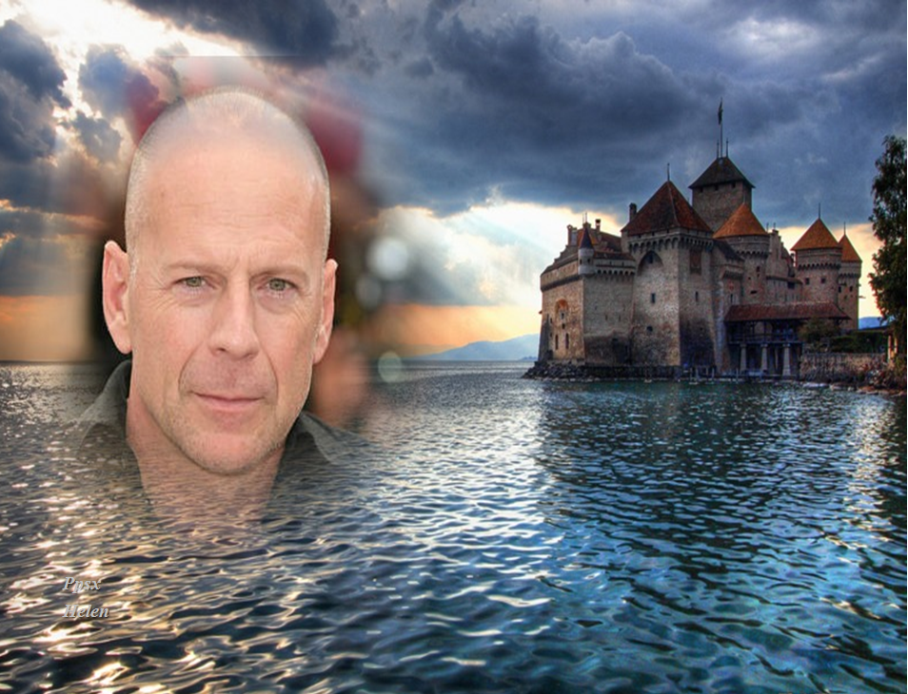
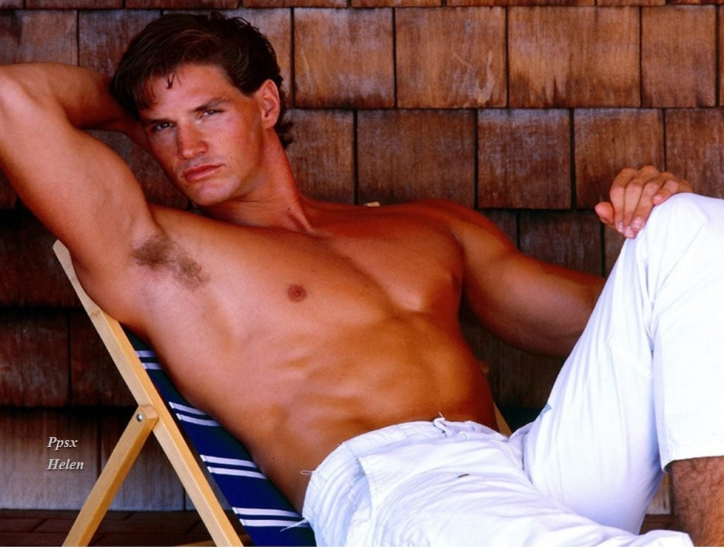
Los hombres son como el manejar un auto,
crees que nunca tendrás un accidente, pero si te descuidas el daño es irreparable.

Slide 16


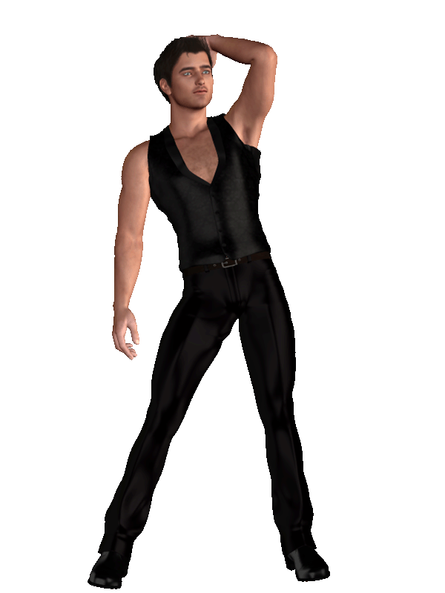

Slide 17







¿Te ha gustado?
Puedes ver más entrando
Aquí
Además puedes recibir powerpoints en tu correo electrónico suscribiéndote aquí:

